Slide 1
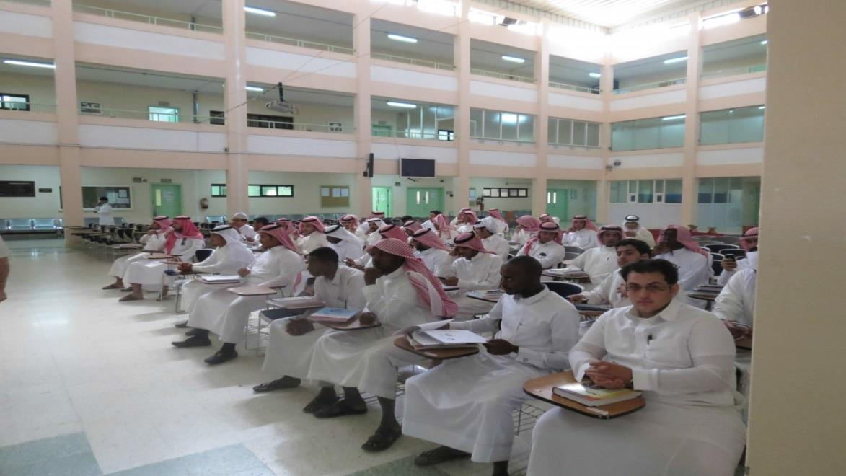
يعماجلا بلاطلا ةيصΨش ϯدل سفنلاب ةقثلا ميعدت
عϤتجϤلا ةيلكب يϤيΩاكأا Ωاشرإاو هيجϮتلا ةدحو عم ϥواعتلاب ةعماجلاب يباطلا Ωاشرإاو هيجϮتلا زكرϤل ةرضاحم
هيجϮتلا زكرم ϡΎق ،مϬب مئاΪلا ϡΎϤتهااϭ مهريϮطتϭ ΔعمΎΠلا ΔΒϠطب يقرϠل هΠمΎنرب έΎρ· يف
،ΔيϠϜلΎب يϤيΩΎكϷا ΩΎشέإاϭ هيجϮتلا ΓΪحϭ عم ϥϭΎعتلΎب Ώاطلا ϥϭΆش ΓΩΎϤعب يباطلا ΩΎشέإاϭ كلΫϭ ـه˺˽˼˾-˺˻-˻˾ قفاϮϤلا Ϊحاا ϡϮي ΔعϤΠϤلا يف عϤتΠϤلا ΔيϠك يف هتطθنأ ΓέϮكΎب άيϔنتب ΓرضΎحم ءارجإب ، ϥاϮشέ ϥΎحرس έϮتكΪلΎب ΔϠΜϤم ΔيϠϜلΎب يϤيΩΎكϷا ΩΎشέإا ΓΪحϭ عم قيسنتلΎب ϡΎق ثيح ) يعمΎΠلا بلΎطلا ΔيμΨش ϯΪل سϔنلΎب ΔقΜلا ميعΪت ( ϥاϮنعب ΔفΩΎه ΔيϮبرت ΔيϬيجϮت ΔقΜلا نع ثيΪحلا ϝϭΎنت ϱάلا زكرϤϠل ϱάيϔنتلا ريΪϤلا نيما ΝΎح نسح ΪيϤحلاΪΒع έϮتكΪلا ΎϬئΎقلإب ΎهϮϤن ϰϠع رثΆت يتلا ΓريطΨلا ΔيكϮϠسلا ΕΎف϶ل νرعتلا نم ΎϬتيΎقϭϭ ΎϬϤيعΪت Δيϔيكϭ سϔنلΎب
.يϤϠعلا ΎϬئاΩاϭ
ϝϮح مϬتΎθقΎنمϭ مϬتاؤΎست ءاΪبإ Ώاطلا ϡΎما ϝΎΠϤلا حتف مت ΓرضΎحϤلا نم ءΎϬتناا Ϊعبϭ ϰل· ΎϬب νϮϬنلاϭ سϔنلΎب ΔقΜلا ميعΪت Δيϔيك ϰϠع Εزكرت يتلا ΓرضΎحϤلا ميهΎϔمϭ ωϮضϮم ϡΎتخ يفϭ ΕΎθقΎنمϭ ΕاέΎسϔتسا نم Ρرρ Ύم لك ϰϠع ΔبΎجاا تϤت ثيح ΏϮϠطϤلا ϯϮتسϤلا رϬψϤلΎب έϮϬψلاϭ يعمΎΠلا بلΎطلا ϯΪل سϔنلΎب ΔقΜلا ميعΪتل حئΎμنلا لπفا ميΪقت مت ΕاέاϮحلا
.ΔعϮنتϤلا لϤعلا ϕϮس يف Ύقحا يμμΨتلا هϠϤعل هتسέΎϤم ءΎنثا ءΎنΒلا يϤϠعلاϭ يϠϤعلا
ميψعϭ مهرϜش صلΎخ نع ΔيϠϜلا Ώاρ Ώرعأ ، ءΎنΒلا ϱϮبرتلا ءΎقϠلا اάه ϡΎتخ يفϭ ΔعمΎΠلΎب Ώاطلا ϥϭΆش ΓΩΎϤعϭ شهΪلا ΪϤحأ نب هΪΒع έϮتكΪلا ΎهΪيϤعب ΔϠΜϤم ΔيϠϜϠل مϬنΎنتما ΔيϠϜلΎب يϤيΩΎكاا ΩΎشέااϭ هيجϮتلا ΓΪحϭϭ ΔعمΎΠلΎب يباطلا ΩΎشέااϭ هيجϮتلا زكرمϭ ، ΔمΎع مϬل ΕΎمΪΨلا لπفأ ميΪقتϭ عيϮنت ϰϠع مئاΪلا ιرحلاϭ ΏاطلΎب ϡΎϤتهاا نسح ϰϠع ، ΔصΎخ
.

Slide 2
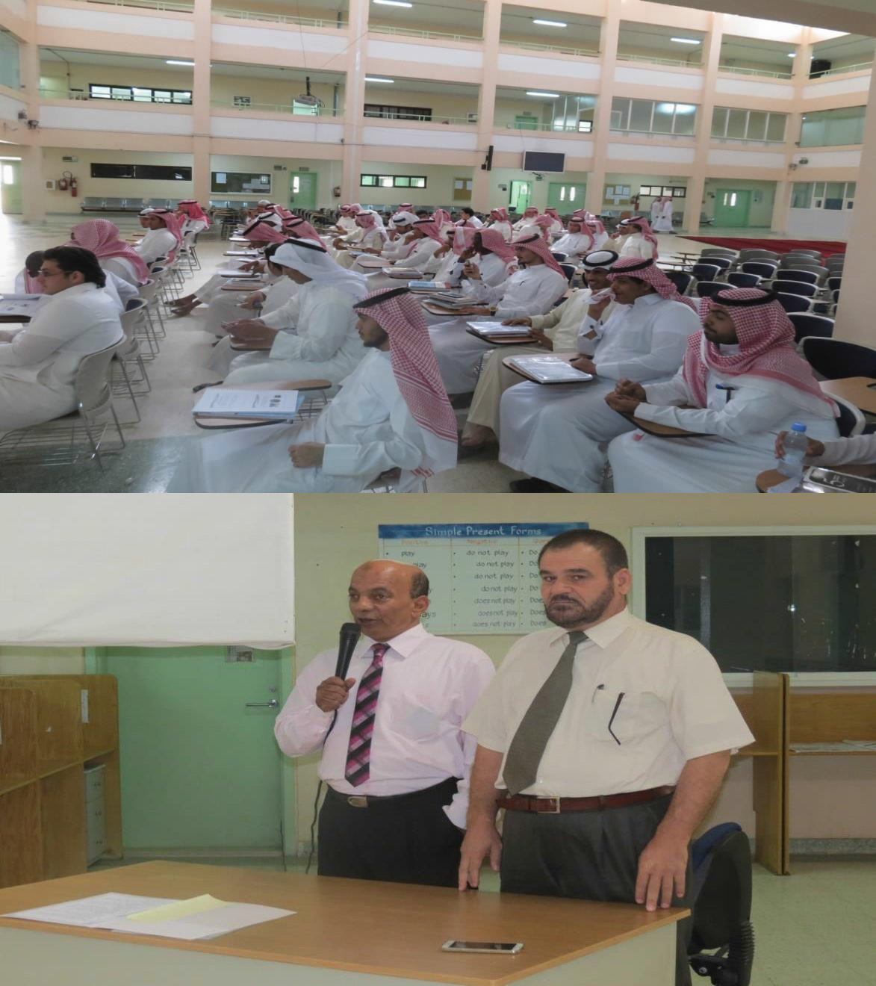
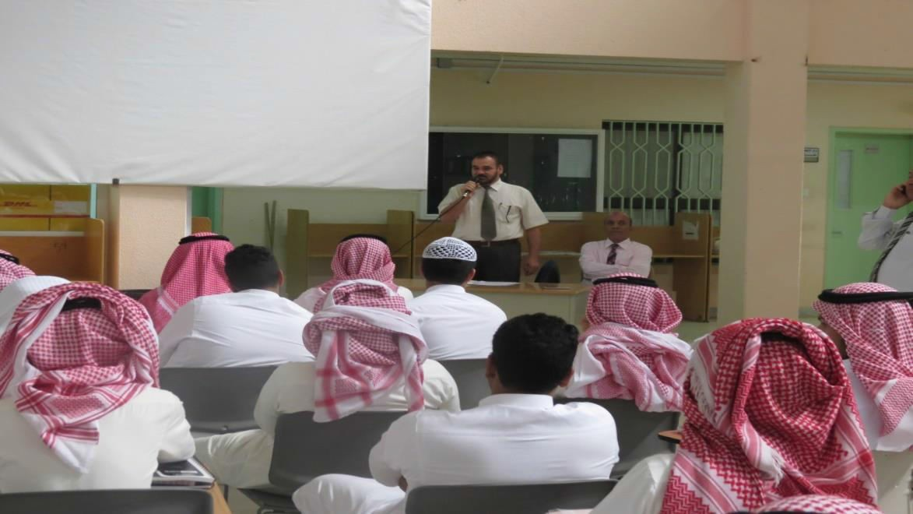

Slide 3
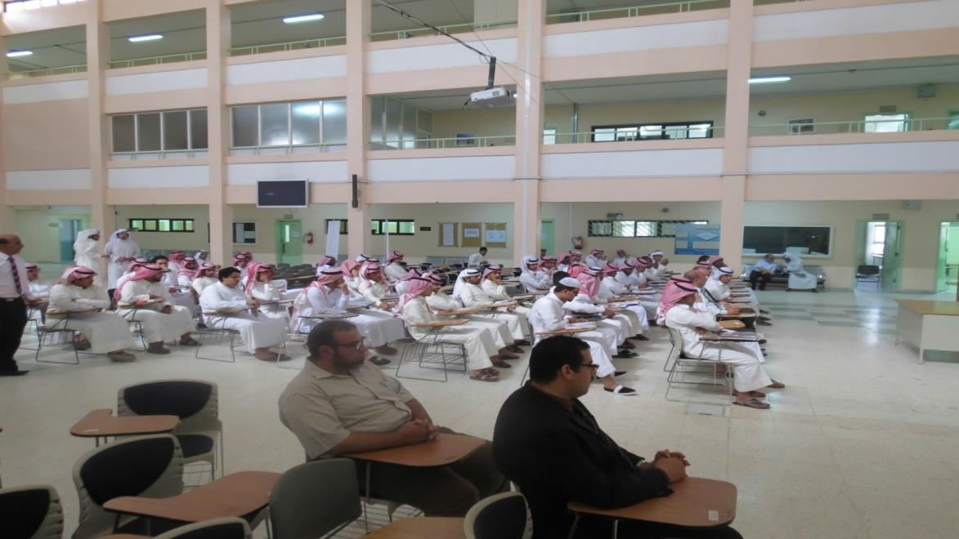
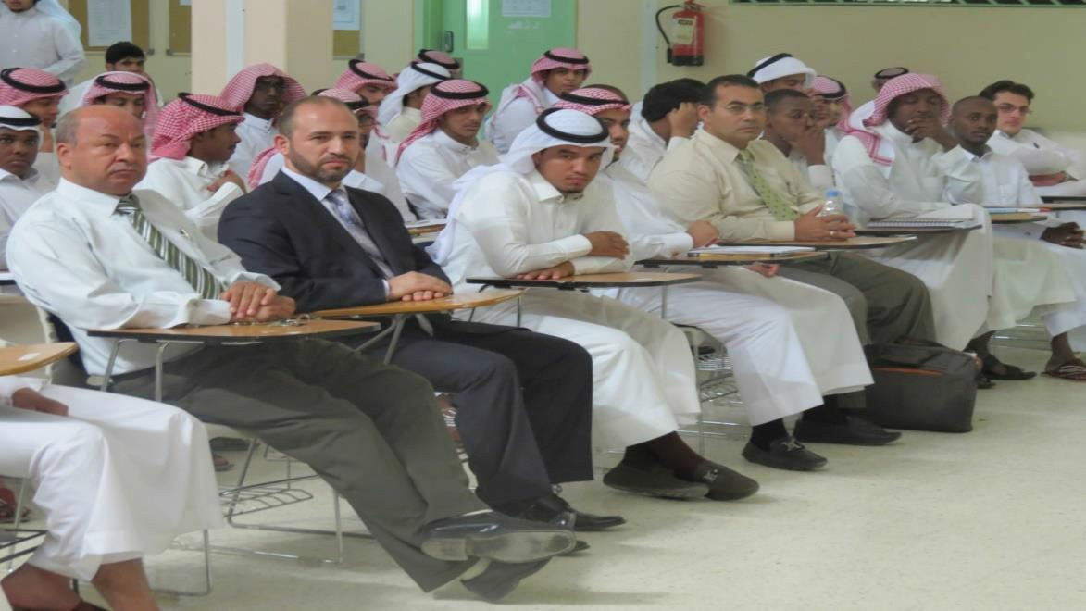
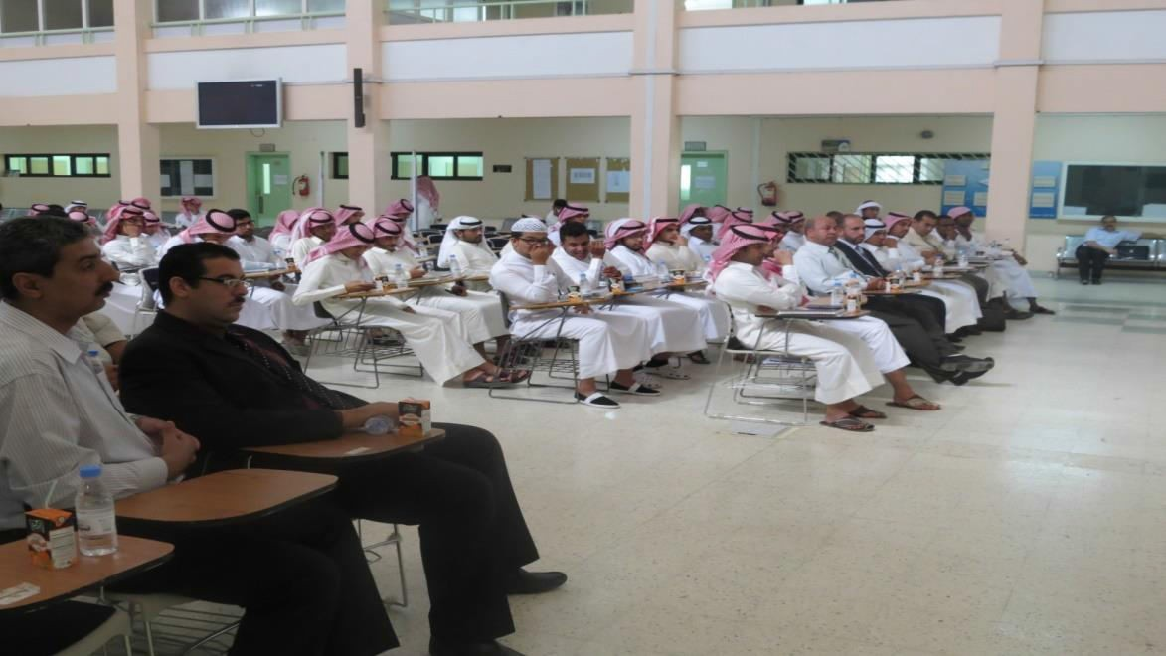

Slide 4
